Slide 1


DOMINE AS FUNÇÕES BASICAS SQL
Vault-79: Desvendando Fortalezas de Dados com SQL
Alielson Ferreira

Slide 2

PRINCIPAIS FUNÇÕES SQL
Simplificando o uso das funções básicas SQL
Bem-vindo à Vault-79, onde os segredos mais bem guardados estão esperando para serem revelados através do poder do SQL. Neste eBook, vamos explorar as profundezas do SQL enquanto você navega pelo terminal da Vault 79, em busca de informações vitais para sua jornada.

Slide 3
01
Recuperando Dados
Dominar a extração eficaz de dados é crucial para análises e decisões informadas. Capacita a exploração e compreensão dos dados armazenados, fundamentais para profissionais que lidam com bancos de dados.

Slide 4

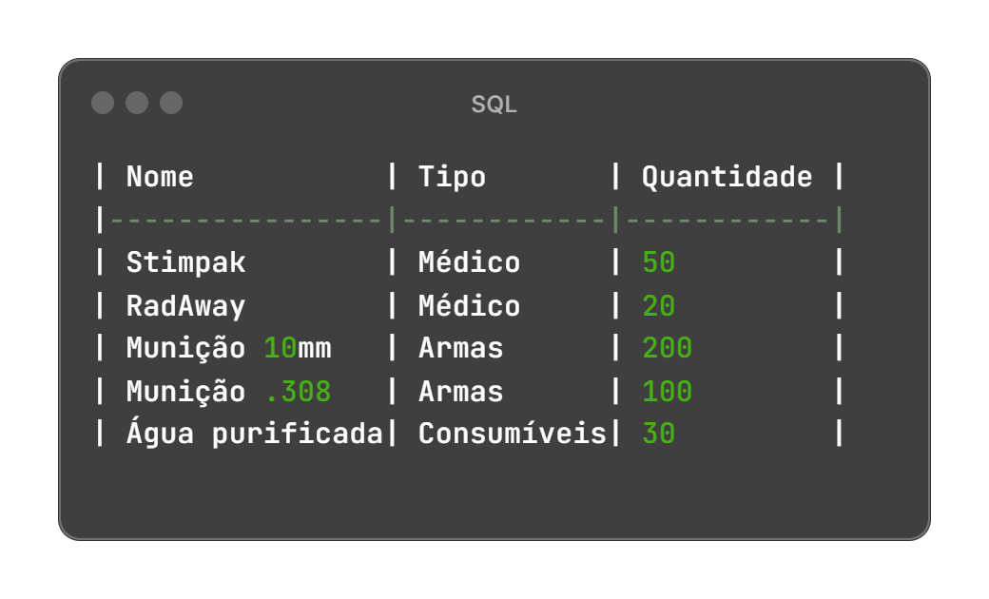
SELECT: EXLORANDO OS DADOS
No coração do SQL está a cláusula SELECT, permitindo que você recupere dados de tabelas. Imagine que você está procurando por registros de suprimentos na Vault 79. Vamos dar uma olhada:
Isso traz todos os registros da tabela "suprimentos", revelando o que está armazenado na Vault.

Slide 5
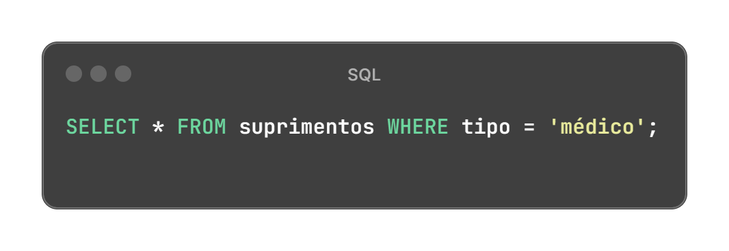
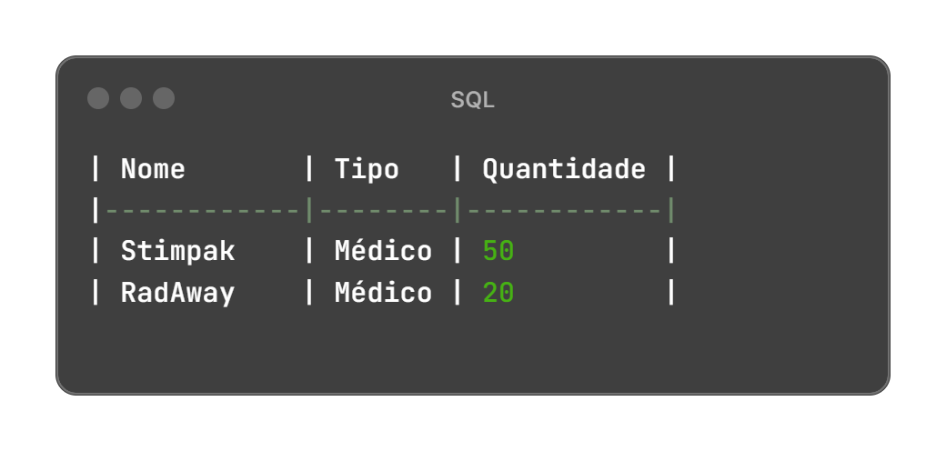
WHERE: FILTRANDO RESULTADOS
Às vezes, você precisa ser específico. Suponha que você esteja interessado apenas em suprimentos médicos. Você pode usar a cláusula WHERE para isso:
Agora você só vê os suprimentos médicos, filtrando os resultados.

Slide 6
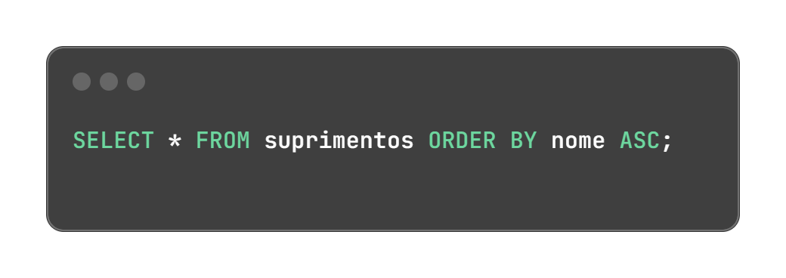
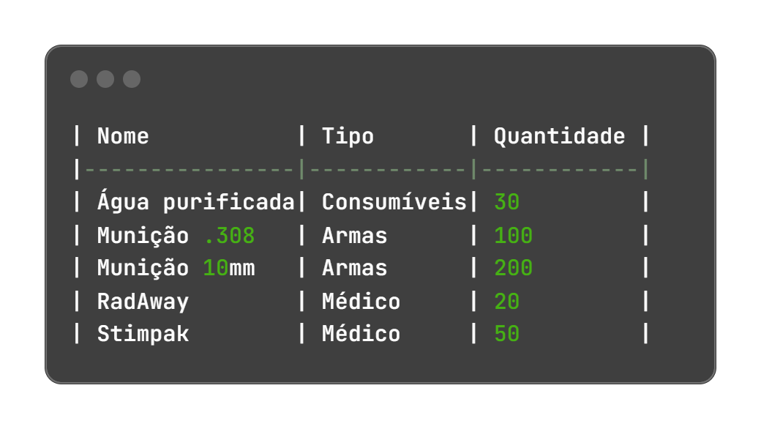
ORDER BY: ORDENANDO RESULTADOS
Se você quiser classificar os resultados por ordem alfabética, por exemplo, use ORDER BY:
ASC: Ordena os resultados em ordem crescente, do menor para o maior.
DESC: Ordena os resultados em ordem decrescente, do maior para o menor.
Agora você vê os suprimentos em ordem alfabética pelo nome.

Slide 7
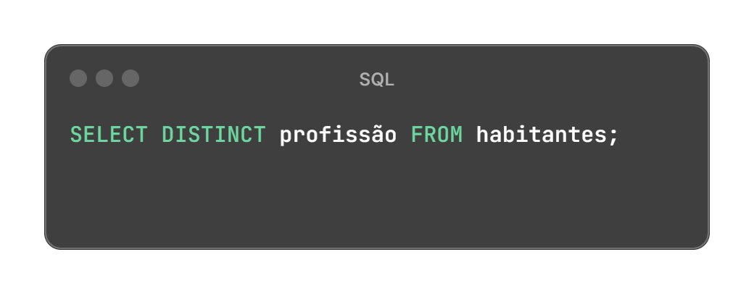
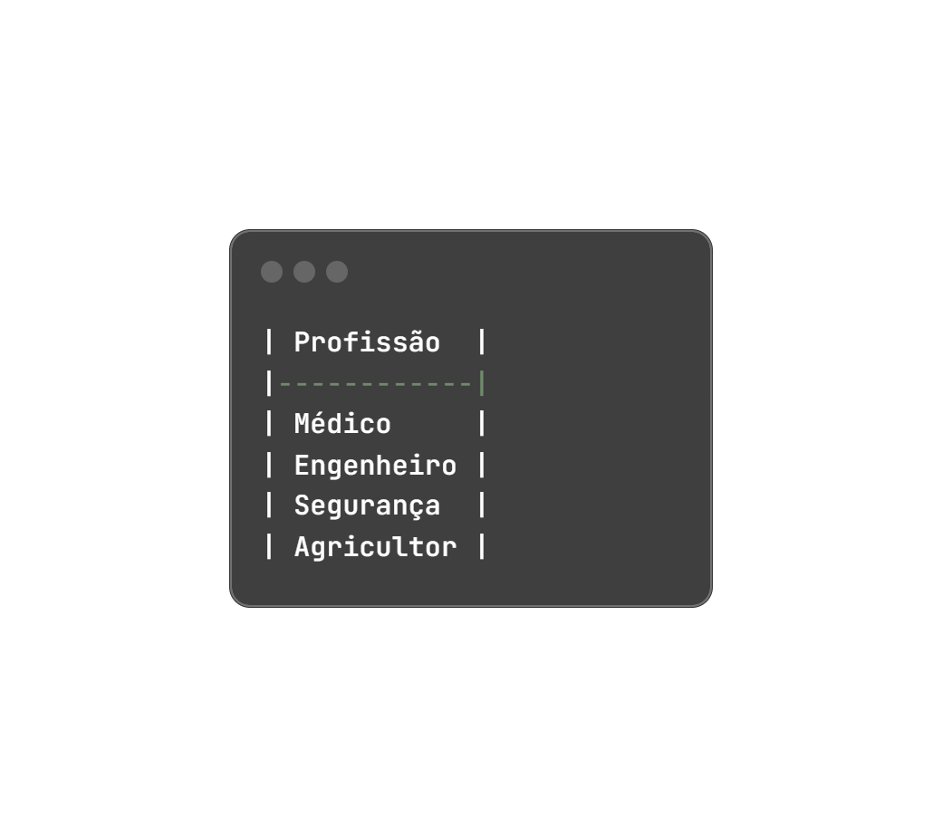
DISTINCT: REMOVENDO DUPLICATAS
O comando DISTINCT é usado para selecionar valores únicos em uma coluna. No contexto da Vault, se houver várias entradas para a coluna "profissão" na tabela "habitantes", o DISTINCT garantirá que apenas uma instância de cada profissão única seja exibida, removendo duplicatas.

Slide 8
02
FILTRANDO E AGRUPANDO DADOS
Exploraremos a organização e refinamento de dados em bancos, filtrando-os para análises precisas e explorando agrupamentos para obter insights valiosos sobre tendências e padrões dentro do conjunto de dados.

Slide 9
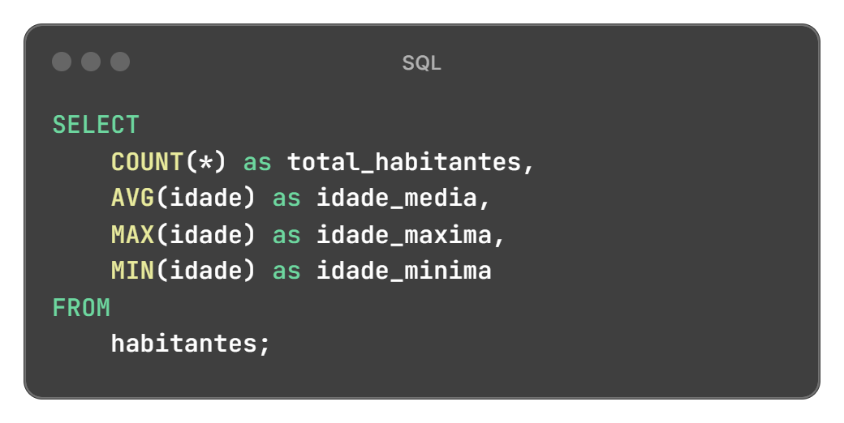
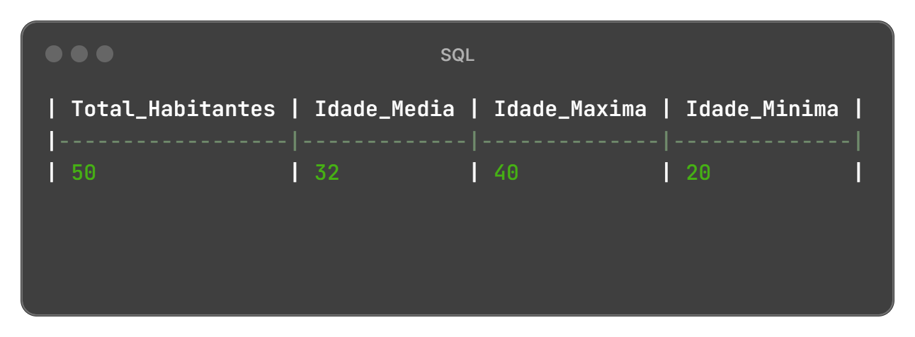
Funções de Agregação (COUNT, SUM, AVG, MAX, MIN)
Vamos explorar a tabela "habitantes" para entender como esses conceitos funcionam em conjunto.
COUNT(*): Conta o número total de habitantes na Vault.
AVG(idade): Calcula a idade média dos habitantes.
MAX(idade): Determina a idade máxima entre os habitantes.
MIN(idade): Determina a idade mínima entre os habitantes

Slide 10
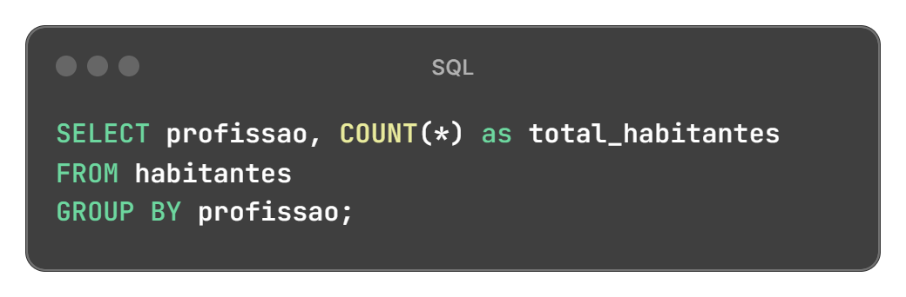
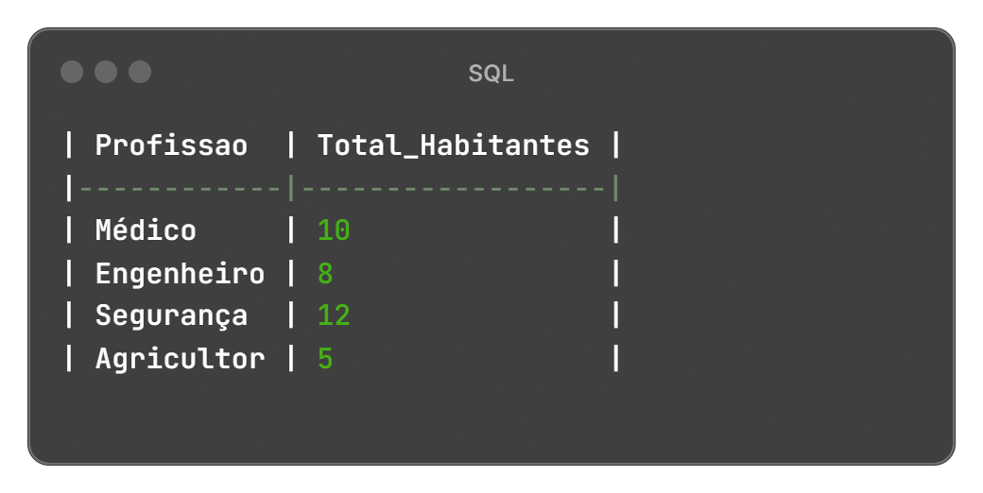
GROUP BY: AGRUPANDO E AGREGANDO DADOS
A cláusula GROUP BY é usada para agrupar linhas que têm o mesmo valor em uma ou mais colunas e aplicar funções de agregação a elas. Isso nos permite segmentar os dados com base em categorias específicas e realizar cálculos agregados dentro desses grupos.
Estamos agrupando os habitantes por profissão e contando quantos habitantes pertencem a cada profissão. Isso nos mostra quantos habitantes desempenham cada função, oferecendo uma visão da distribuição da força de trabalho na Vault.

Slide 11
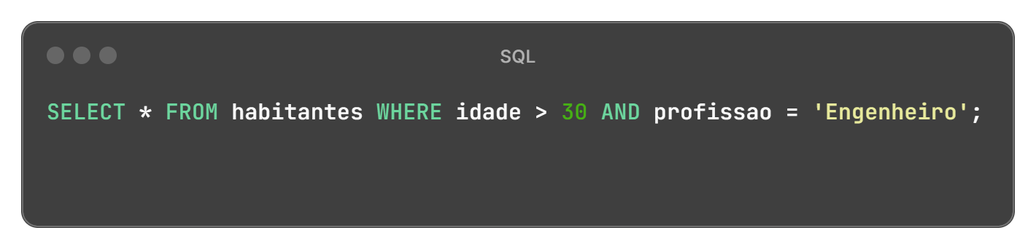
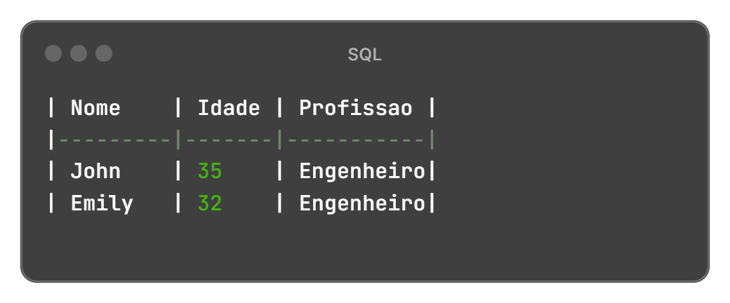
WHERE: CONDIÇÕES AVANÇADAS
A cláusula WHERE é usada para filtrar os resultados de uma consulta com base em uma condição específica. Condições mais avançadas podem incluir operadores lógicos como AND, OR e NOT, juntamente com operadores de comparação como >, <, =, !=, entre outros.
O resultado exibe habitantes que possuem idade acima de 30 anos e que exercem a profissão de engenheiro.

Slide 12
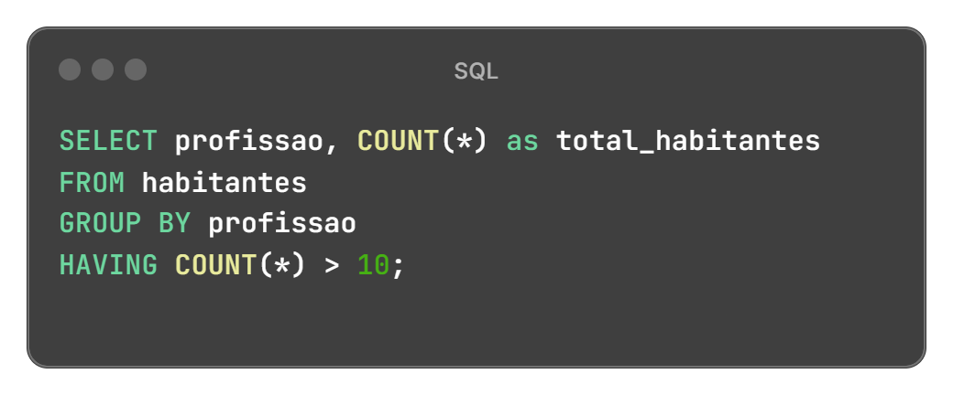
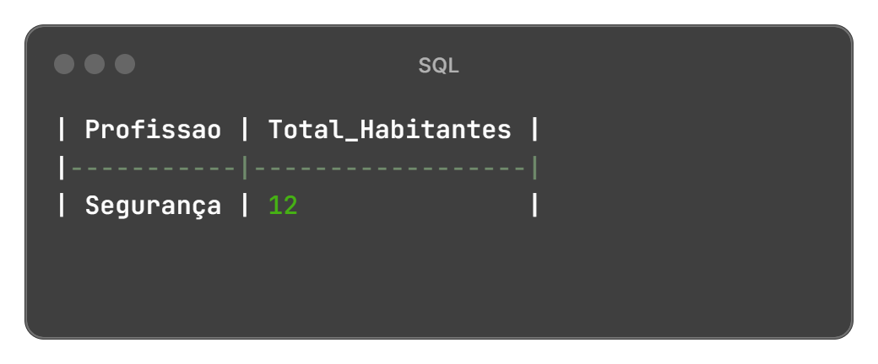
HAVING: FILTRANDO AGRUPAMENTOS
A cláusula HAVING é usada em conjunto com a cláusula GROUP BY para filtrar os resultados de grupos agregados com base em uma condição específica. Enquanto a cláusula WHERE é usada para filtrar linhas antes da agregação, a cláusula HAVING é usada para filtrar grupos depois da agregação.
Estamos contando quantos habitantes têm cada profissão e usando a cláusula HAVING para mostrar apenas as profissões com mais de 10 membros.

Slide 13
03
MANIPULAÇÃO DE DADOS
Explore a manipulação prática de dados em bancos, aprendendo a adicionar, atualizar e excluir informações. Compreender e dominar operações como INSERT, UPDATE e DELETE é essencial para a manutenção eficaz de bancos de dados

Slide 14
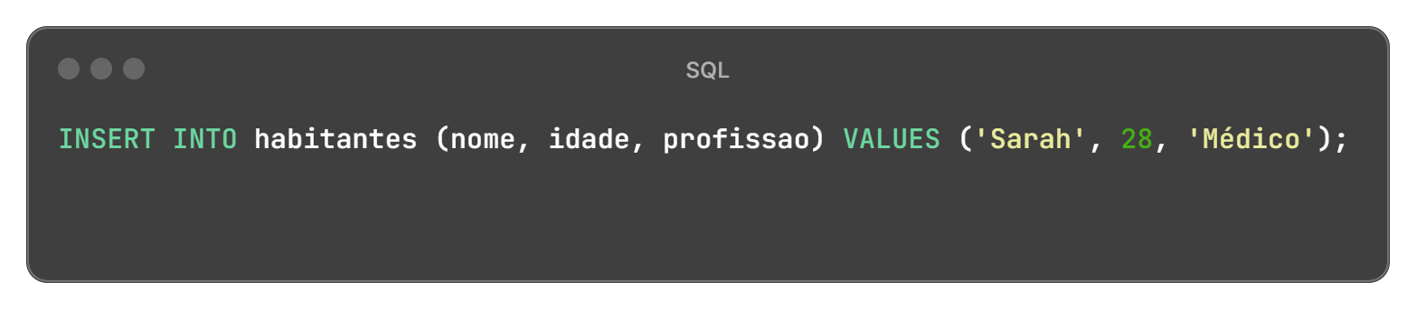
INSERT: INSERINDO DADOS
O comando INSERT é usado para adicionar novos registros a uma tabela.
Após a execução deste comando, um novo habitante chamado Sarah, com 28 anos de idade e profissão de médico, seria adicionado à tabela "habitantes".

Slide 15
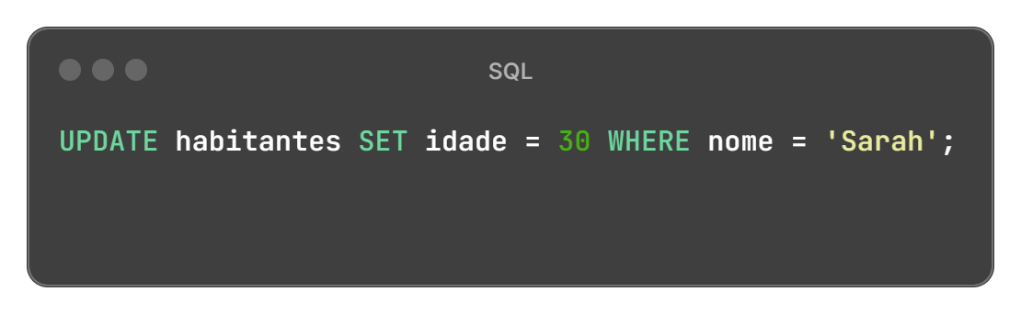
UPDATE: ATUALZIANDO DADOS
O comando UPDATE é usado para modificar registros existentes em uma tabela.
Este comando atualizaria o registro de Sarah na tabela "habitantes", alterando sua idade para 30 anos.

Slide 16

DELETE: REMOVENDO DADOS
O comando DELETE é usado para remover registros de uma tabela.
Após a execução deste comando, o registro de Sarah seria removido da tabela "habitantes".

Slide 17
AGRADECIMENTOS

Slide 18


OBRIGADO POR LER ATÉ AQUI
Esse Ebook foi gerado por IA, e diagramado por humano. O passo a passo se encontra no meu Github
. Esse conteúdo foi gerado com fins didáticos de construção, não foi realizado uma validação cuidadosa humana no conteúdo e pode conter erros gerados por uma IA.
https://github.com/alielsonfp/prompts-recipe-to-create-a-ebook

